Slide 1
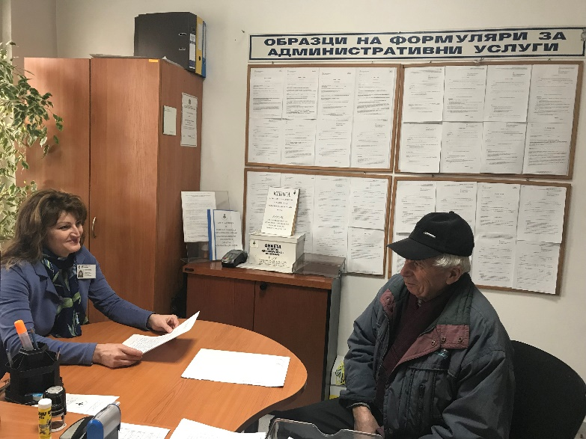
АНАЛИЗ
НА РЕЗУЛТАТИТЕ ОТ ПРОУЧВАНЕ НА УДОВЛЕТВОРЕНОСТТА НА ПОТРЕБИТЕЛИТЕ НА АДМИНИСТРАТИВНИ УСЛУГИ
ОБЛАСТНА АДМИНИСТРАЦИЯ – ВРАЦА
ДЕКЕМВРИ 2018 г.

Slide 2
ОСНОВАНИЯ ЗА ПРОУЧВАНЕТО
Проучването на удовлетвореността на гражданите се провежда в изпълнение на Наредбата за административното обслужване и Вътрешните правила за организация на административното обслужване в Областна администрация - Враца.
Областна администрация - Враца, периодично провежда анонимно анкетно проучване в Центъра за информация и административни услуги, за да отчете оценката на гражданите за нивото на административно обслужване по определени показатели.
За да съберем пълната информация за оценката на потребителите на услуги за обслужването, на сайта на администрацията е публикувана анкета с въпроси, пряко отчитащи удовлетвореността от административното обслужване. Резултатите от анкетата са включени в настоящия анализ.
Резултатите от анкетата проследяват спазването на стандартите за качество на предоставяните административни услуги и са основа за предприемане на мерки за подобряване на обслужването, за да се достигнат изискванията на потребителите на услуги.

Slide 3
ЦЕЛИ НА АНКЕТНОТО ПРОУЧВАНЕ В ЦИАУ
Събиране на информацията относно потребителската удовлетвореност от предлагания в Областна администрация „продукт-услуга”.
Проучване на оценката на гражданите за административното обслужване в ЦИАУ на Областна администрация - Враца.
Събиране на конкретни предложения на потребителите на услуги в администрацията по административното обслужване за повишаване на удовлетвореността.
Оценка на ефективността на каналите за предоставяне на информация към потребителите на услуги – кои канали са най-често използвани, каква информация е най-полезна за гражданите.
Анализ на резултатите и оценка на факторите за подобряване на административното обслужване в центъра.
Представяне на резултатите пред ръководството на администрацията и огласяване на резултатите пред служителите и гражданите.

Slide 4
НАСОЧЕНОСТ И НАЧИН НА ПРОВЕЖДАНЕ НА ПРОУЧВАНЕТО В ЦИАУ
Проучването е насочено към всички потребители на административни услуги в Областна администрация - Враца – физически и юридически лица и е на доброволен принцип за участие, с попълване на анкетна карта.
Проучването е на база анкетиране на клиентите с анкетна карта, която се предоставя в приемната на ЦИАУ на Областната администрация – Враца и на сайта на администрацията, както и изложените мнения и предложения в книгата за работата на администрацията.
На потребителите на услуги в ЦИАУ е предоставена възможността свободно и напълно анонимно да изразят своето мнение, като попълнят анкетната карта и я поставят в урната.

Slide 5
РЕЗУЛТАТИ ОТ ПРОВЕДЕНОТО ПРОУЧВАНЕ НА САЙТА
Вие сте?
Физическо лице - 85.71%
Юридическо лице - 14.29%
Колко пъти сте ползвали услуги, предоставяни от Областна администрация - Враца?
Един път - 52.73%
Между 1 и 5 пъти - 34.55%
Повече от 5 пъти - 12.73%

Slide 6
РЕЗУЛТАТИ ОТ ПРОВЕДЕНОТО ПРОУЧВАНЕ НА САЙТА
Каква беше информацията, която получихте от служителя в Центъра за административно обслужване?
Писмената информация, съдържаща се във формуляри, писма, интернет публикации е:
Ясна, точна и изчерпателна - 92.73%
Не достатъчно разбираема - 7.27%
Лесноразбираема и пълна - 96.36%
По-скоро не - 3.64%

Slide 7
РЕЗУЛТАТИ ОТ ПРОВЕДЕНОТО ПРОУЧВАНЕ НА САЙТА
Спазени ли бяха законовите срокове за извършване на административната услуга?
Как оценявате отношението на служителите в Областна администрация - Враца към потребителите на административни услуги?
Да - 96.3%
Не - 3.7%
Любезно и отзивчиво - 92.73%
По-скоро неуважително - 7.27%

Slide 8
РЕЗУЛТАТИ ОТ ПРОВЕДЕНОТО ПРОУЧВАНЕ НА САЙТА
Как оценявате качеството на административното обслужване?
Много добро - 87.27%
Добро - 5.45%
Задоволително - 7.27%

Slide 9
ИЗВОДИ ОТ АНКЕТНОТО ПРОУЧВАНЕ
Брой на заявените административни услуги за 2018 г. – 1276 бр.
Брой на попълнени анкети: на сайта – общо 57, от които 49 физически и 8 юридически лица; в ЦИАУ – 12 бр.
Процентната извадка на обслужените – консултирани и/или лично заявили услуга в Областна администрация - Враца е 5 % и може да послужи за представителна извадка. Анализирайки отговорите на потребителите се установява преобладаващи положителни оценки по зададените в анкетата въпроси.
Потребителите на услуги високо оценяват обслужването в Центъра, като посочват, че служителите в ЦИАУ им предоставят информация и обяснения, които са ясни, точни и изчерпателни и съответно оценката, като цяло за предоставяната информация, е висока 92,73% - положителна.
Голям процент от потребителите сочат, че писмената информация, съдържаща се във формуляри, писма, интернет публикации е лесноразбираема и пълна – 96,36 %, като това е и най-високата оценка в анкетното проучване.
Качеството на обслужване на гражданите се определя и от компетентността и отношението на служителите в ЦИАУ. 92,73 % от анкетираните оценяват отношението на служителите като любезно и отзивчиво.
Като цяло данните от анкетното проучване показват, че Областна администрация – Враца е намерила ефективна форма за предоставяне на административните услуги.

Slide 10
РЕЗУЛТАТИ ОТ АНКЕТИ, ПОПЪЛНЕНИ В ЦИАУ
Вие сте? |  | На колко години сте? |  |  | С какво образование сте? |  |  | Вие сте?
Мъж | Жена | Под 25 | От 25 до 55 | Над 55 | Основно | Средно | Висше | Работодател | Работещ | Безработен | Пенсионер | Учащ | Друго, моля уточнете
8 | 4 | 0 | 6 | 6 | 2 | 7 | 3 | 0 | 5 | 2 | 5 | 0 | 0
№ | Въпрос | Да | Не
1 | Досега ползвали ли се услугите на Областна администрация - Враца | 3 | 9
2 | Лесно ли се намира информация за Областна администрация – Враца и нейните услуги | 12 | -
3 | Писмената информация (табели, писма, брошури и формуляри) е: ясна, точна, пълна, лесноразбираема | 12 | -
4 | Устите обяснения, които дават служителите са ясни, точни, пълни, лесноразбираеми | 12 | -
5 | Служителите се отнасят към клиентите вежливо и с уважение | 12 | -
6 | Достъпът до сградата е лесен | 12 | -
7 | Ориентирането в сградата е лесно | 12 | -
8 | Работното време в ЦИАУ е удобно за гражданите | 12 | -
9 | Приемните за граждани са чисти и подредени | 12 | -
10 | Обстановката в приемните за граждани предразполага за свободен разговор със служителя | 12 | -
11 | Предложения за подобрение на административното обслужване | - | 12
Изводи:
1. Анкетираните потребители в ЦИАУ са 12.
2. Всички отговори са положителни.
3. От анкетираните потребители 7 са изразили допълнително мнение.

Slide 11
МНЕНИЯ И ПРЕДЛОЖЕНИЯ ОТ КНИГАТА НА АДМИНИСТРАЦИЯТА

Slide 12
МНЕНИЯ И ПРЕДЛОЖЕНИЯ ОТ КНИГАТА НА АДМИНИСТРАЦИЯТА

Slide 13
МНЕНИЯ И ПРЕДЛОЖЕНИЯ ОТ КНИГАТА НА АДМИНИСТРАЦИЯТА

Slide 14
МЕРКИ ЗА ПОДОБРЯВАНЕ НА АДМИНИСТРАТИВНОТО ОБСЛУЖВАНЕ
Да се осигури измерване и публикуване на официалната страница на Областна администрация – Враца на оценките за удовлетвореност на потребителите за всяка календарна година.
Да се разшири анкетното проучване с отчитане на време за чакане при получаване на информация и/или обработване на документи.
Да се синхронизират въпросите, на които анкетираните потребители отговарят писмено в ЦИАУ и по електронен път на официалната страница на администрацията.
Да се насърчават по-голяма част от потребителите за изразяване на мнение относно предлаганото административно обслужване.
Да се разработят брошури с необходимата информация за предоставяните от Областна администрация – Враца услуги.

